Slide 1


Estrutura de Dados e Algoritmos I
Árvores
Árvore, Árvore Binária e Árvore Binária de Busca
Prof. Pila

Slide 2
Definição
Uma árvore é uma estrutura de dados que, quando não está vazia, possui um nó raiz e outros nós que são subárvores e guardam as mesmas características.

Slide 3
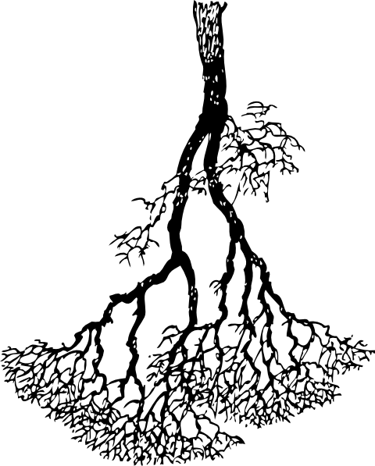
Definição
A estrutura de dados árvore normalmente é representada de uma forma que lembra muita mais uma raiz. Ou uma árvore de cabeça para baixo.

Slide 4
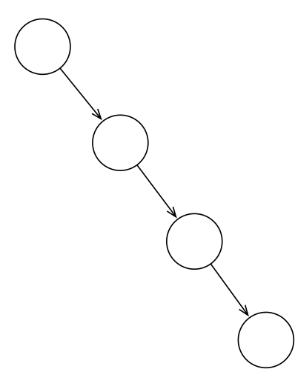
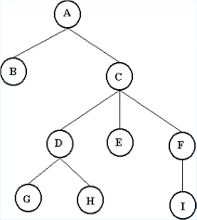
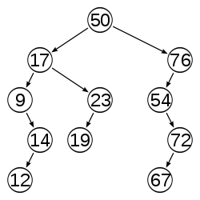
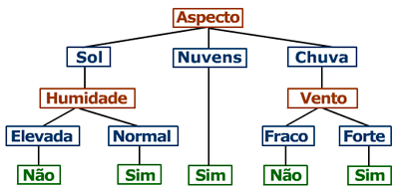
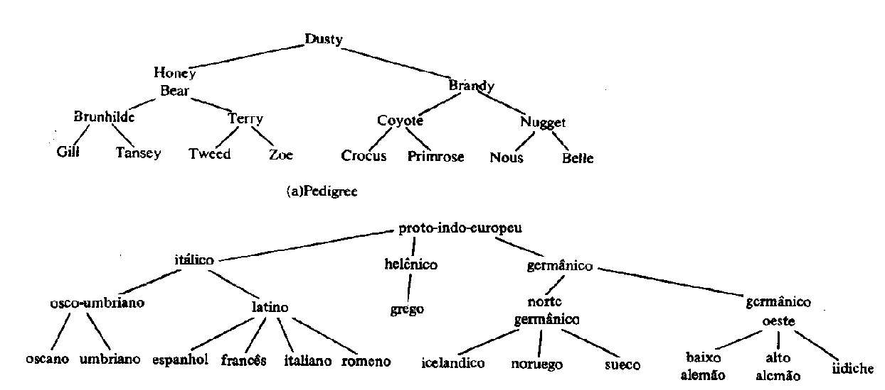
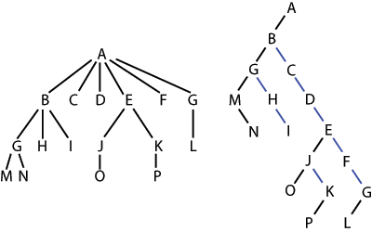
Exemplos

Slide 5
Definição
Assim como é uma árvore genealógica, uma árvore em estrutura de dados guarda uma relação hierárquica entre o nó raiz, as subárvores e os nós mais profundos.

Slide 6
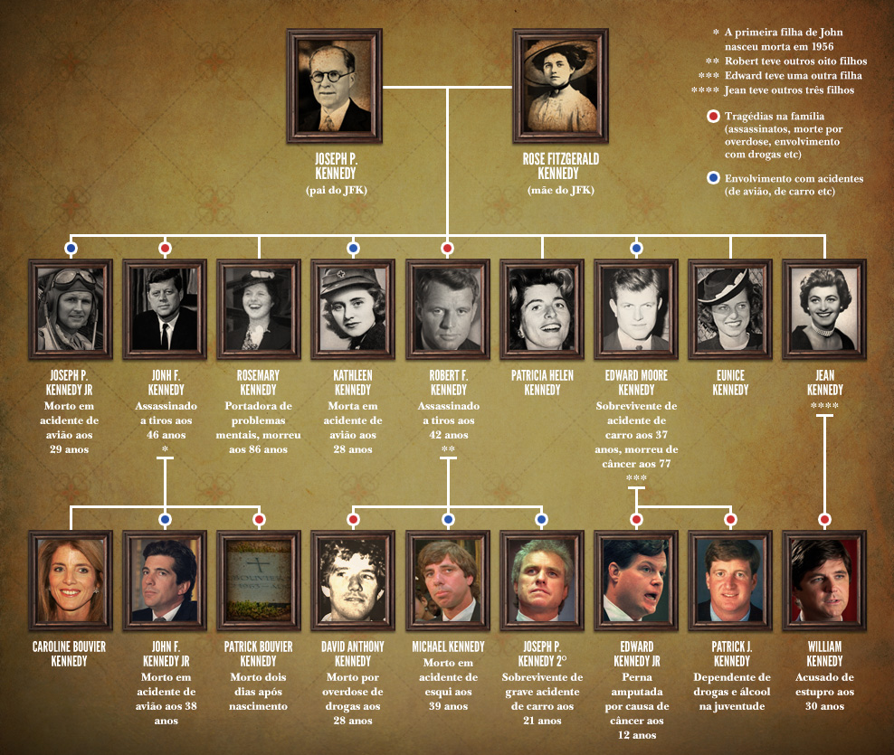
Árvore genealógica família Kenney

Slide 7
Partes de uma Árvore
Raiz: primeiro nó isolado na parte mais superior da árvore. É o primeiro nó da árvore. Assim como uma lista ligada tem um nó cabeça, o nó raiz é a cabeça da árvore.
Subárvores: São os nós que estão imediatamente abaixo do nó raiz ou de outra subárvore. Uma subárvore contém uma subárvore ou nó(s) folha para ser classificada dessa forma.
Folha: São nós que não contém subárvores. Podemos dizer que um nó folha é, portanto, uma subárvore que não contém uma subárvore.
Conexões: são os ramos da árvore que conectam os nós.

Slide 8
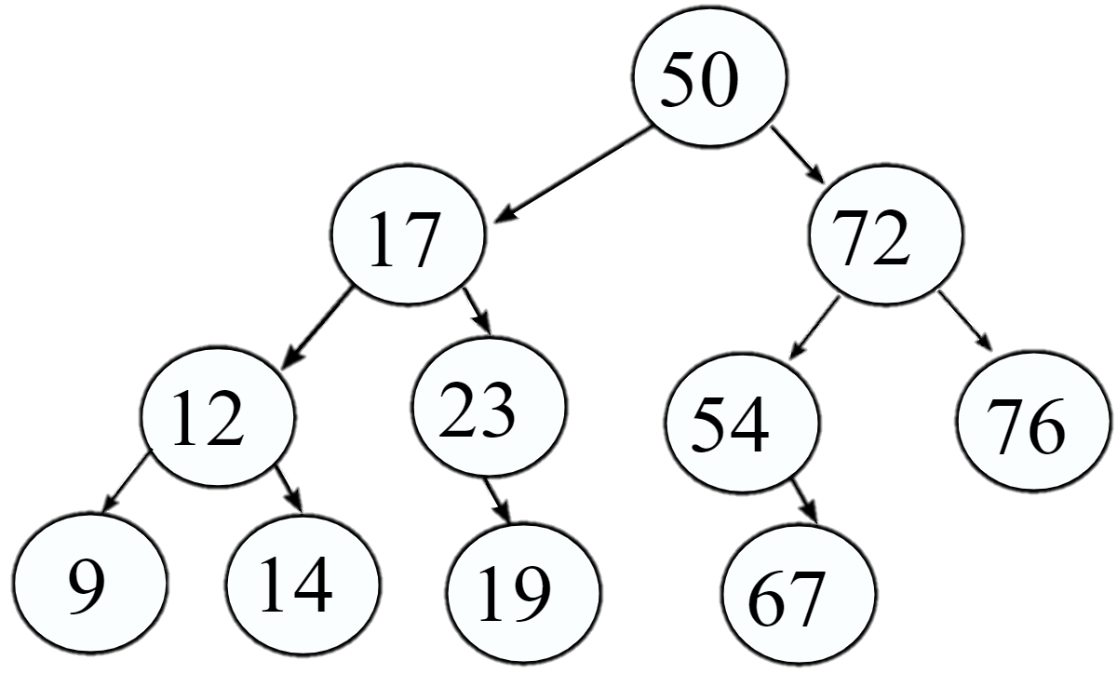
Partes de uma Árvore
Raiz
Conexões
Subárvore
Esquerda
Subárvore
direita
Subárvore
esquerda
Folhas

Slide 9
Relação entre as partes de uma Árvore
Pai: é um nó que contém ao menos um nó filho.
Filho: é um nó que contém um nó como pai.
Irmãos: são os nós que tem como ancestral direto o mesmo pai.
Ancestrais: são os nós pais superiores e conectados na hierarquia com relação a um nó filho.
Descendentes: são os nós filhos inferiores conectados na hierarquia com relação a um nó pai.

Slide 10
Relação entre as Partes
50 é pai de 72
e 72 é filho à direita de 50
50 é pai de 17
e 17 é filho à esquerda de 50
relação pai
relação filho
relação irmão
Também podemos chamar os filhos de descendentes e os pais de ancestrais

Slide 11
Níveis de uma Árvore
NÍVEL 0
NÍVEL 1
NÍVEL 2
NÍVEL 3

Slide 12
Árvore
Tudo o que foi dito até aqui se aplica ao conceito ÁRVORE.
A seguir um caso particular que nos interessa.

Slide 13
Árvores Binárias
Um nó pai contém até dois filhos, no máximo.
As conexões existem somente entre um nó pai e seus nós filhos imediato, limitada à uma conexão.
As demais regras vistas continuam vigentes, desde que não afetem as duas regras anteriores.

Slide 14
Árvores Binárias
A profundidade h é dada pelo maior nível da árvore.
Uma árvore binária de profundidade h pode conter até 2^{h} nós folhas.
Uma árvore binária de profundidade h podem conter até 2^{h+1}–1 nós no total.
Uma árvore binária de profundidade h pode conter até 2^{h}–1 nós não folhas.

Slide 15
Árvores Binárias
Profundidade h = 3
Até 2^{h} nós folhas = 2³ = 8
Até 2^{h+1}–1nós no total = 2³⁺¹–1 = 2⁴–1 = 15
Até 2^{h}–1 nós não folhas = 2³–1 = 7

Slide 16
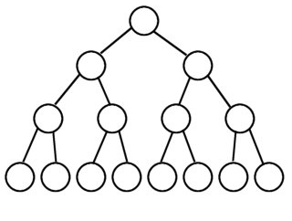
Árvores Binárias
Uma árvore binária é dita completa se em todos os níveis todos os nós pais estiverem completos.

Slide 17
Árvore Binária de Busca
Valores maiores que o nó são inseridos à direta do nó, se a direita for NULL. Senão, insere na subárvore direita.
Valores menores que o nó são inseridos à esquerda do nó, se a esquerda for NULL. Senão, insere na subárvore esquerda.

Slide 18
Exercício: Árvore Binária de Busca
Qual a árvore binária de busca resultante da seguinte inserção de números: 7, 9, 10, 8, 3, 1, 2, 5, 4, 6.

Slide 19
Exercício: Árvore Binária de Busca
Qual a árvore binária de busca resultante da seguinte inserção de números: 7, 9, 10, 8, 3, 1, 2, 5, 4, 6.
7
3
9
1
5
8
10
2
4
6

Slide 20
Exercícios: Árvore Binária de Busca
Qual a árvore binária de busca resultante da seguinte inserção de números: 1, 2, 3, 4, 5, 6, 7, 8, 9, 10.
Qual a árvore binária de busca resultante da seguinte inserção de números: 10, 9, 8, 7, 6, 5, 4, 3, 2, 1.
Qual a árvore binária de busca resultante da seguinte inserção de números: 6, 5, 8, 9, 7, 10, 2, 3, 4, 1.

Slide 21
Exercícios: Árvore Binária de Busca
1
Qual a árvore binária de busca resultante da seguinte inserção de números: 1, 2, 3, 4, 5, 6, 7, 8, 9, 10.
2
3
4
5
6
7
8
9
10

Slide 22
Exercícios: Árvore Binária de Busca
10
Qual a árvore binária de busca resultante da seguinte inserção de números: 10, 9, 8, 7, 6, 5, 4, 3, 2, 1.
9
8
7
6
5
4
3
2
1

Slide 23
Exercícios: Árvore Binária de Busca
Qual a árvore binária de busca resultante da seguinte inserção de números: 6, 5, 8, 9, 7, 10, 2, 3, 4, 1.
6
5
8
2
7
9
1
3
10
4

Slide 24
O que se pode dizer das árvores binárias de busca anteriores quanto:
Profundidade?
Número de nós folha?
Número de nós não folhas?
Balanceamento?

Slide 25
Qual árvore binária de busca é melhor?
10
1
9
2
8
3
7
4
6
5
5
7
6
4
3
9
7
3
8
1
5
8
10
2
9
2
1
4
6
10

Slide 26
Qual árvore binária de busca é melhor?
Menos passos para busca
Está mais balanceada (diferença entre os níveis é <= 1)
7
3
9
1
5
8
10
2
4
6

Slide 27
Árvore Binária em C : Estrutura de Dados
Nó
struct no {
int info;
struct no *left;
struct no *right;
};
INFO

Slide 28
Árvore Binária em C: Estado Inicial
struct no {
int info;
struct no *left;
struct no *right;
};
int main()
{
no *tree;
tree = NULL;
}
tree
NULL

Slide 29
Árvore Binária em C: maketree()
no *maketree(int n)
{
no *p;
p = (no *) malloc(sizeof(no));
p->info = n;
p->left = NULL;
p->right = NULL;
return(p);
}
int main()
{
tree = maketree(6);
}
tree
6
NULL NULL

Slide 30
Árvore Binária em C: insert()
tree
void insert(int n, no **t)
{
if (*t == NULL)
*t = maketree(n);
else if (n > (*t)->info)
insert(n, &((*t)->right));
else
insert(n, &((*t)->left));
}
6
5
8
2
NULL
7
9
NULL
NULL
3
NULL NULL
10
1
4
NULL NULL
NULL NULL
NULL NULL

Slide 31
Implementação de Árvore Binária de Busca
Implementar um programa em C que contenha as seguintes funcionalidades:
Digitar uma quantidade qualquer de números inteiros positivos até que o usuário digite (-1) para terminar.
Conforme os números são digitados, criar uma Arvore Binária de Busca.
Implementar uma função de busca que dado um número informa se o mesmo está presente ou não na árvore.
Implementar uma função que mostre a profundidade da árvore.
Implementar uma função que mostre a quantidade real de nós folha da árvore.

Slide 32
OBRIGADO PELA AUDIÊNCIA

